Slide 1
Les Méningites
Pr. M. Messast

Slide 2
I. Généralités
Urgence médicale :
Diagnostique : Ponction lombaire
Diagnostic positif : éléments cellulaires dans le LCS
Polynucléaires : méningite purulente
Lymphocytes : méningite à LCS clair
Diagnostic étiologique : isolement du germe dans le LCS
Thérapeutique : antibiothérapie précoce
Pronostic sévère
Mortalité de 10-50%

Slide 3
II. Clinique
Syndrome méningé
Syndrome infectieux
Syndrome neurologique
Syndrome liquidien

Slide 4
II. Clinique (1)
Trépied fonctionnel
Céphalées : en casque, intenses, rebelles, génératrices d’insomnie et de photophobie, diffuses, continues avec des paroxysmes
Vomissements : faciles en jet
Constipation : rare (remplacée par des diarrhées)
Signes physiques
Contracture méningée
Couché en chien de fusil, dos tourné à la lumière
Raideur de la nuque
Signe de Kernig
Signe de Brudzinsky
Hyperesthésie cutanée
Raie méningitique

Slide 5
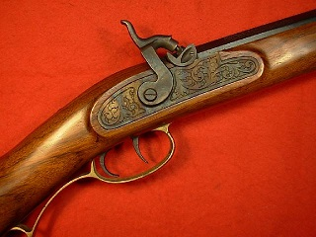
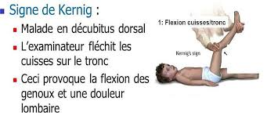
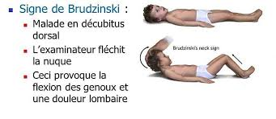
Contracture méningée

Slide 6
II. Clinique
Syndrome méningé
Syndrome infectieux
Syndrome neurologique
Syndrome liquidien

Slide 7
II. Clinique (2)
Frissons intense inaugural
Température à 39-40°C
Troubles digestifs
Splénomégalie
Purpura (pétéchies)
Arthralgies

Slide 8
II. Clinique
Syndrome méningé
Syndrome infectieux
Syndrome neurologique
Syndrome liquidien

Slide 9
II. Clinique (3)
convulsions
Troubles de la conscience
Obnubilation
Coma
Paralysies
Paires crâniennes
Des membres

Slide 10
IV. Diagnostic
Syndrome méningé
Syndrome infectieux
Syndrome neurologique
Syndrome liquidien

Slide 11
La ponction lombaire (PL)
Indications
Céphalées fébriles
Avec ou sans signes neurologiques
Contre-indications
Signes de localisation neurologique
Score de Glasgow ≤ 11
Crises convulsives
Pratiquer une TDM ou une IRM avant PL
Liquide Céphalo-Spinal
Trouble ou purulent : méningites purulentes
Clair : méningites à liquide clair

Slide 12
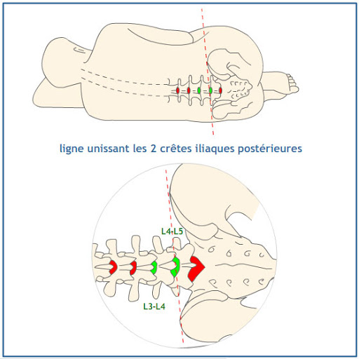
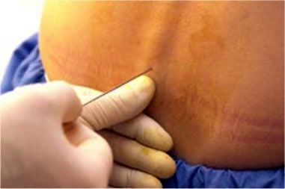
Ponction lombaire

Slide 13
Méningites purulentes

Slide 14
Ponction lombaire
Pratiquée en urgence
Liquide Céphalo-Spinal (LCS) est trouble ou purulent
Cytologie
Hypercytose : > 500 éléments/mm³ (< 5 éléments/mm³ lymphocytes)
Polynucléaires altérés
Chimie
Hyperalbuminorachie : > 1 g/l (normales : 0,20-0,40 g/l)
Hypoglycorachie : normale égale à la ¾ glycémie concomitante
Bactériologie
Coloration de Gram
Cocci à Gram négatif : Méningocoques
Cocci à Gram positif : Pneumocoques (streptocoques, staphylocoques)
Bacilles à Gram positif : Listeria monocytogenes
Bacilles à Gram négatifs : Haemophilus influenzae (E. coli…)
Culture systématique avec antibiogramme
Recherche d’antigènes solubles (méningocoque, pneumocoque et haemophilus)

Slide 15
III. Formes cliniques
Méningocoques
Pneumocoques
Autres germes

Slide 16
Méningite à méningocoques méningite cérébro-spinale (MCS)
Circonstances de survenue
Grand enfant et adulte jeune
Cas sporadiques ou petites épidémies
Particularités cliniques
Syndrome méningé net
Troubles neurologiques absents
Syndrome infectieux
Arthralgies fugaces
Herpès naso-labial
Purpura pétéchial
Évolution sous traitement
Guérison
Mortalité : 5-15%

Slide 17
III. Formes cliniques
Méningocoques
Pneumocoques
Autres germes

Slide 18
Méningite à pneumocoques
Circonstances de survenue
Les deux extrêmes de la vie
Porte d’entrée
ORL : otite, sinusite
Traumatisme crânien, brèche ostéoméningée
Splénectomisé, drépanocytaire
Particularités cliniques
Syndrome méningé : contracture méningée intense
Troubles neurologiques
Coma
Convulsions
Paralysies paires crâniennes
Syndrome infectieux
Évolution sous traitement
rechutes
Mortalité : 20-50%

Slide 19
III. Formes cliniques
Méningocoques
Pneumocoques
Autres germes

Slide 20
Autres méningites purulentes
Haemophilus influenzae
Avant l’âge de 5 ans et après 65 ans
immunodéprimé
Listéria monocytogenes
Immunodéprimé
Syndrome cérébelleux
Streptocoques
Complique une oto-mastoïdite
Évolution favorable
Staphylocoques
Iatrogène
Pronostic sévère
Bacilles à Gram négatif
Graves

Slide 21
V. Traitement

Slide 22
Urgence thérapeutique absolue
Pronostic dépend de la précocité du traitement
Méningocoques :
Céfotaxime : 200 mg/kg/j en 4 perfusions
Ou Ceftriaxone : 75 mg/kg/j en perfusion
pendant 5 à 7 jours
Pneumocoques :
Céfotaxime 300 mg/kg/j en 4 perfusions
Ou Ceftriaxone : 100 mg/kg/j en perfusion
pendant 10 jours
Dexaméthasone : 10 mg IV toutes les 4 heures
pendant 4 jours
Germe indéterminé : comme pneumocoque

Slide 23
VI. Prophylaxie

Slide 24
Méningocoque
Sujet contact
Personnel soignant
Personnes vivant sous le même toit
Personne en face-à-face
Rifampicine
600 mg per os 2 fois par jour
Pendant 2 jours
Vaccination

Slide 25
Pneumocoque
Vaccination
Méningites récidivantes
Obligatoire chez le nouveau-né
2, 4 et 12 mois
Haemophilus influenzae B
Vaccination obligatoire
2, 4 et 12 mois

Slide 27
Méningites à LCS clair

Slide 28
Généralités
Posent un problème diagnostic
Méningites virales : bénignes
Méningite tuberculeuse : grave
Méningite listérienne : grave

Slide 29
Ponction lombaire
Pratiquée en urgence
Liquide est clair « eau de roche »
Cytologie
Hypercytose : > 5 éléments/mm³
Lymphocytes ou mixte
Chimie
Hyperalbuminorachie : > 1 g/l (normales : 0,20-0,40 g/l)
Hypo ou normo-glycorachie (normale égale à la ½ glycémie)
Bactériologie
Coloration de Gram et de Ziehl (BAAR)
Culture systématique avec antibiogramme
Culture sur löwenstein systématique (BK)

Slide 30
Diagnostic étiologique
Méningites virales
Méningite tuberculeuse
Méningite listérienne
Autres causes

Slide 31
Méningites virales
Surtout enfant et adulte jeune
Clinique
Début brutal
Syndrome méningé franc
Céphalées intense
État général conservé
Pas de signes neurologiques
Ponction Lombaire
LCS hypertendu
< 500 lymphocytes/mm³
Protéïnorachie 0,5 - 1 g/l
Glycorachie normale
Étiologie : VIH, oreillons, ECHOvirus, Coxsakie, poliovirus, herpès

Slide 32
Méningite tuberculeuse (1)
Début progressif
Fièvre vespérale, sueurs nocturnes
Altération de l’état général, amaigrissement
Asthénie, anorexie
Troubles de l’humeur
Particularités cliniques
Syndrome méningé fruste
Troubles neurologiques : méningite basilaire
Coma
Convulsions
Paralysies des paires crâniennes
Syndrome infectieux modéré

Slide 33
Méningite tuberculeuse (2)
Ponction Lombaire
100-300 lymphocytes/mm³
Parfois panachée polynucléaires
Hyperprotéïnorachie 0,5 – 2 g/l
Hypoglycorachie < ½ glycémie
Coloration de Ziehl et culture sur Löwenstein
Rechercher une tuberculose
Notion de contage
Clinique, radiologie et IDR, BK
hyponatrémie

Slide 34
Méningite tuberculeuse (3)
Urgence thérapeutique
Antibiothérapie spécifique immédiate
Rifampicine + Isoniazide + pyrazinamide + éthambutol (RHZE)
Dexaméthasone : 10 mg IV toutes les 4 heures
pendant 2- 4 semaines
Évolution sous traitement
Mortalité : 60%

Slide 35
Méningite listérienne
Tableau comme tuberculose
Ponction lombaire
Formule panachée
hyperprotéïnorachie
Hypoglycorachie modérée
Traitement en urgence
Amoxicilline 200 mg/kg/j en 6 IVD
Associée Gentamycine 2-3 mg/kg/j en 1 perfusion lente
Durée : 3 semaines

Slide 36
Autres causes
Leptospirose
Brucellose
Paludisme grave (Neuropaludisme)
Mycosiques
Cryptocoque
candida

Slide 37
LCS normal
Méningisme
LCS normal
< 5 éléments/mm3
Protéïnorachie : 0,20-0,40 g/l
Glycorachie : = ½ glycémie
Surtout chez l’enfant
Angine
Pneumopathie
virose

